Slide 1
Libertad sindical
Grupo 2

Slide 2
Libertad sindical
La libertad sindical se refiere al derecho de todos los trabajadores a:
Agruparse en organizaciones permanentes para la defensa de intereses comunes, con libertad tanto para afiliarse como para retirarse de dichas organizaciones.
Constituir y organizar dichas organizaciones estructural y funcionalmente sin injerencia del Estado.
Determinar los aspectos internos de la organización, incluyendo su objeto, condiciones de admisión, permanencia, retiro, régimen disciplinario, órganos de gobierno, y manejo del patrimonio.
Formular reglas de administración y políticas internas.
Garantizar que la personería jurídica solo pueda ser cancelada o suspendida por vía judicial, no administrativa.
Constituir y afiliarse a federaciones y confederaciones nacionales e internacionales.
Evitar que las autoridades adopten regulaciones que obstaculicen la libertad sindical.

Slide 3

¿CÓMO CONSTRUIR CONCIENCIA PARA UNA MEJOR COMPRENSIÓN DE LA LIBERTAD Sindical?
Educación y Sensibilización:
Programas de formación y talleres para trabajadores y empleadores sobre la importancia de la libertad sindical y sus beneficios.
Campañas de sensibilización a través de medios de comunicación y redes sociales.

Slide 4
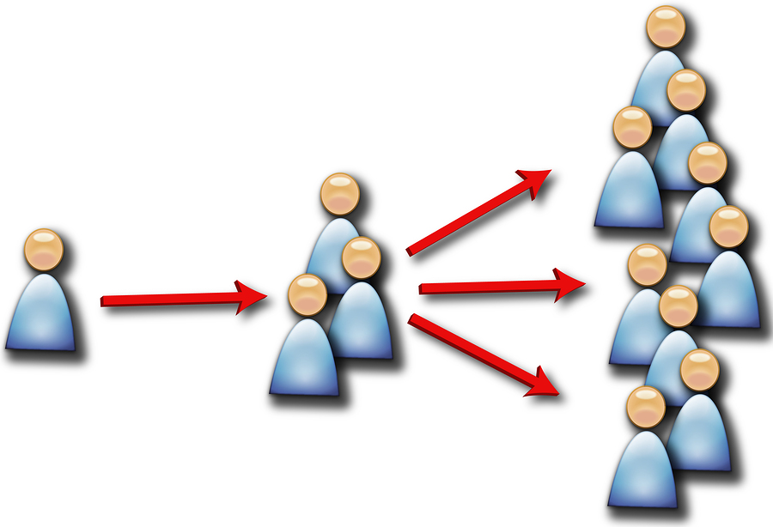
¿CÓMO CONSTRUIR CONCIENCIA PARA UNA MEJOR COMPRENSIÓN DE LA LIBERTAD Sindical?
Difusión de Información:
Distribución de materiales informativos como folletos, guías y manuales sobre los derechos sindicales.
Seminarios y conferencias en universidades y centros laborales.

Slide 5

¿CÓMO CONSTRUIR CONCIENCIA PARA UNA MEJOR COMPRENSIÓN DE LA LIBERTAD Sindical?
Participación Activa:
Fomentar el diálogo entre trabajadores, empleadores y autoridades para discutir y resolver temas relacionados con la libertad sindical.
Apoyo a iniciativas locales que promuevan los derechos sindicales.

Slide 6

¿CÓMO CONSTRUIR CONCIENCIA PARA UNA MEJOR COMPRENSIÓN DE LA LIBERTAD Sindical?
Transparencia y Accesibilidad:
Facilitar el acceso a la información sobre legislaciones y convenios relacionados con la libertad sindical.
Promover plataformas online donde los trabajadores puedan informarse y expresar sus preocupaciones.

Slide 7
Normas nacionales e internacionales que amparan la libertad sindical
Normas Nacionales
Constitución Política:
Artículo 39: Derecho de los trabajadores y empleadores a asociarse libremente en defensa de sus intereses.
Código Sustantivo del Trabajo:
Artículo 353: Derecho a constituir organizaciones profesionales o sindicatos sin autorización previa.
Normas Internacionales
Convenios de la Organización Internacional del Trabajo (OIT):
Convenio 87: Libertad sindical y la protección del derecho de sindicación.
Convenio 98: Derecho de sindicación y de negociación colectiva.
Convenio 154: Fomento de la negociación colectiva.

Slide 8
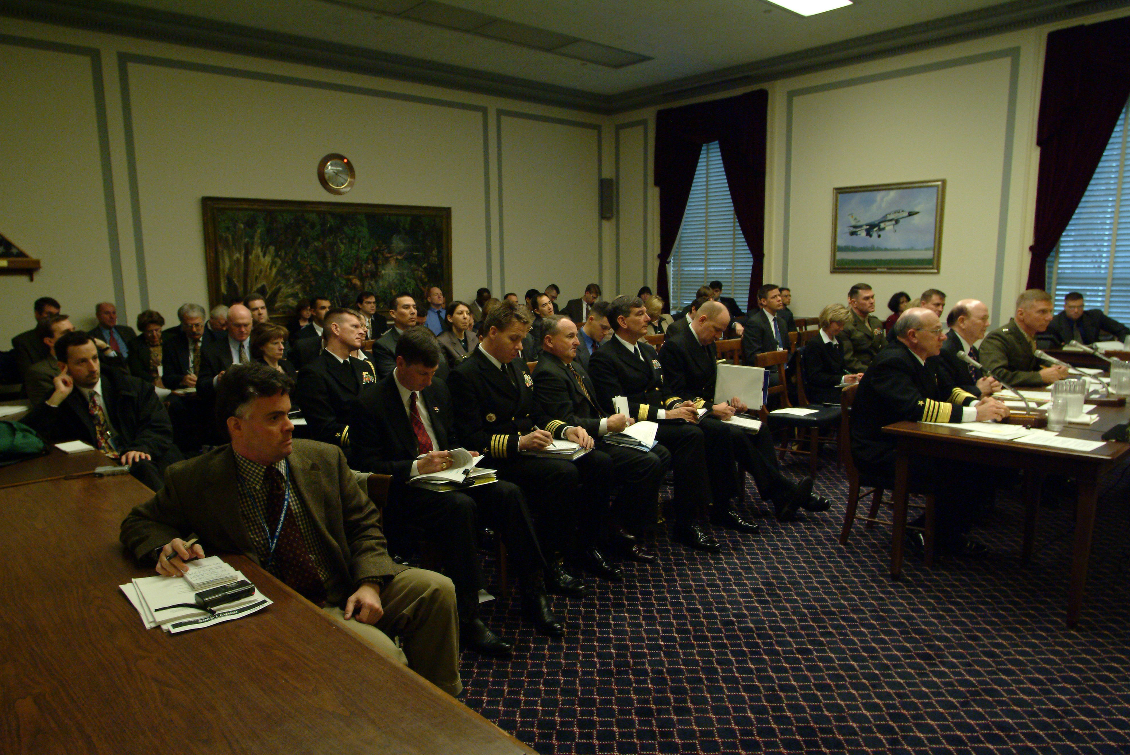
Acciones propuestas para promover el derecho de asociación sindical y la libertad sindical
Fomento del Diálogo Social:
Crear espacios de negociación y comunicación entre sindicatos, empleadores y el gobierno.
Establecer mesas de trabajo permanentes para discutir y solucionar problemáticas sindicales.

Slide 9

Acciones propuestas para promover el derecho de asociación sindical y la libertad sindical
Fortalecimiento Legal e Institucional:
Reformar y actualizar las leyes laborales para garantizar la protección efectiva de la libertad sindical.
Fortalecer las instituciones encargadas de la inspección y vigilancia del cumplimiento de los derechos sindicales

Slide 10

Acciones propuestas para promover el derecho de asociación sindical y la libertad sindical
Capacitación y Apoyo:
Desarrollar programas de formación para líderes sindicales sobre derechos laborales y estrategias de negociación.
Ofrecer apoyo técnico y legal a sindicatos para que puedan ejercer eficazmente sus derechos.

Slide 11

Acciones propuestas para promover el derecho de asociación sindical y la libertad sindical
Promoción de la Cultura Sindical:
Incentivar la creación de sindicatos y asociaciones profesionales en empresas y sectores donde no existen.
Promover la cultura del respeto y la cooperación entre empleadores y trabajadores.

